Slide 1
Практика и применение ГИС в управлении территорией
ГИСГИС
Коннова Валерия
Руководитель проектов ООО «ГИСГИС»
г. Казань

Slide 2
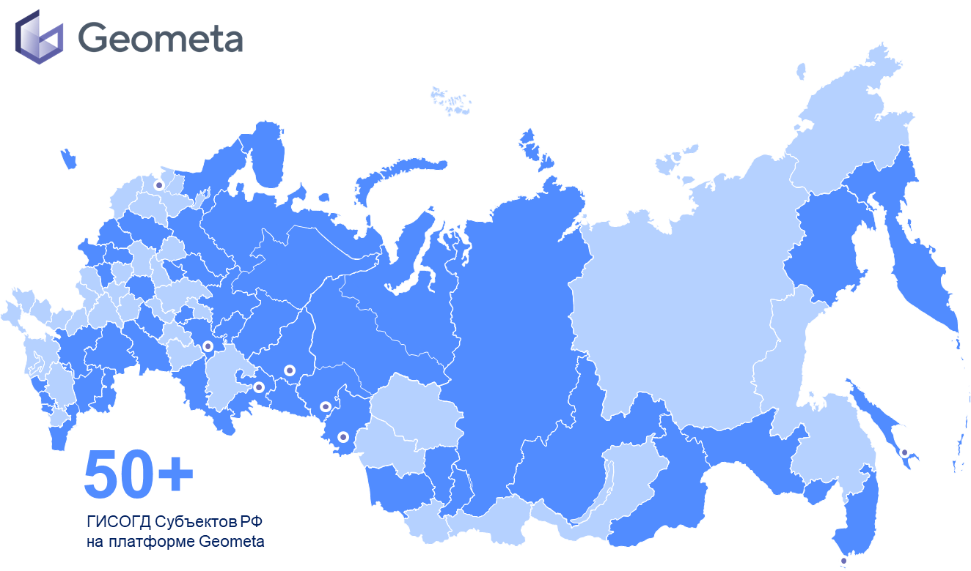

Slide 3
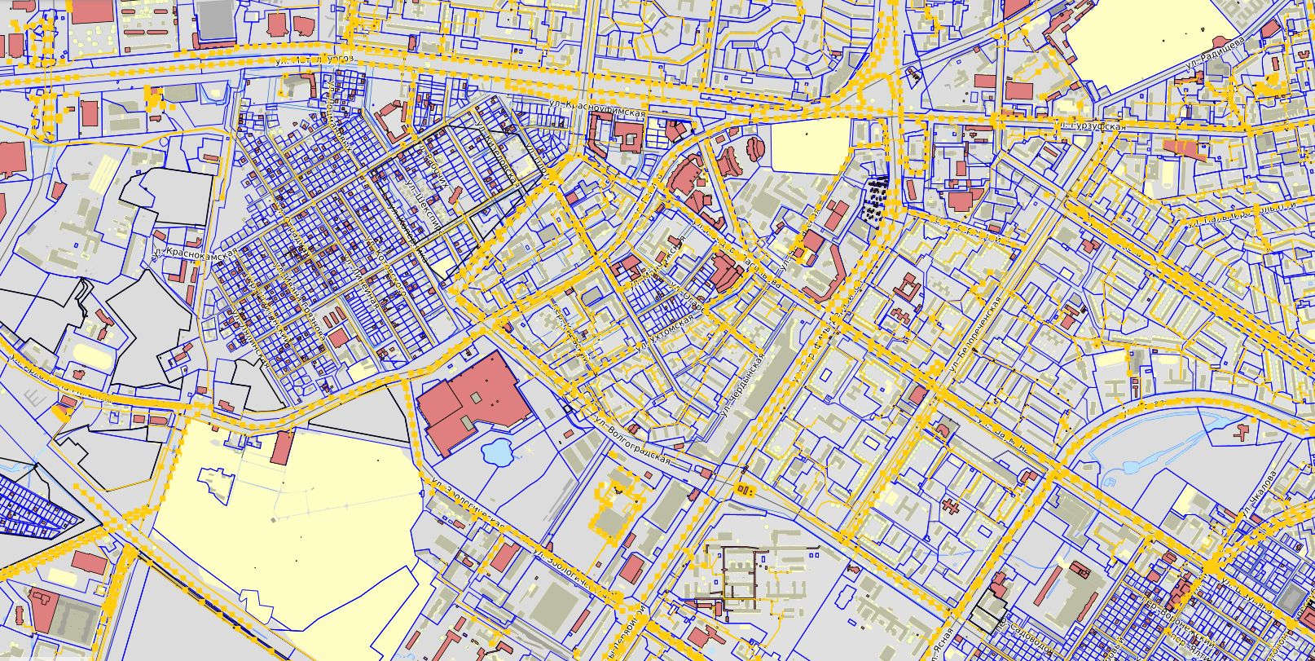
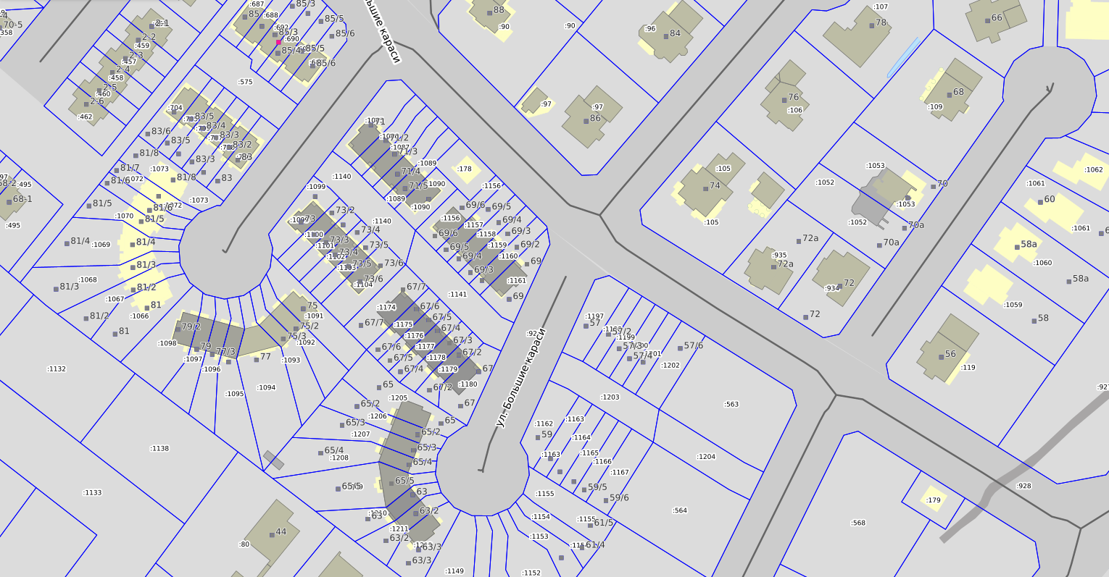
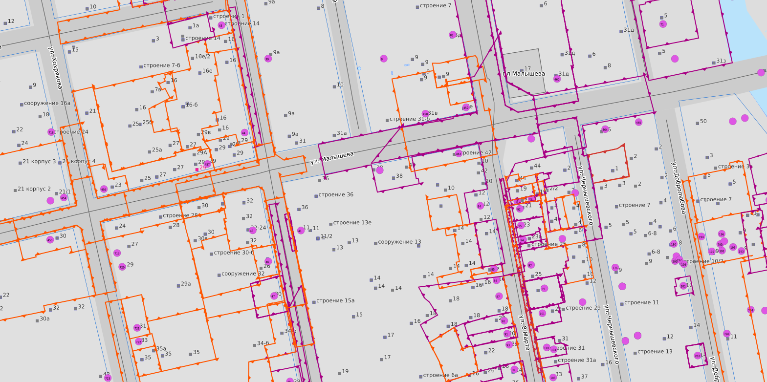
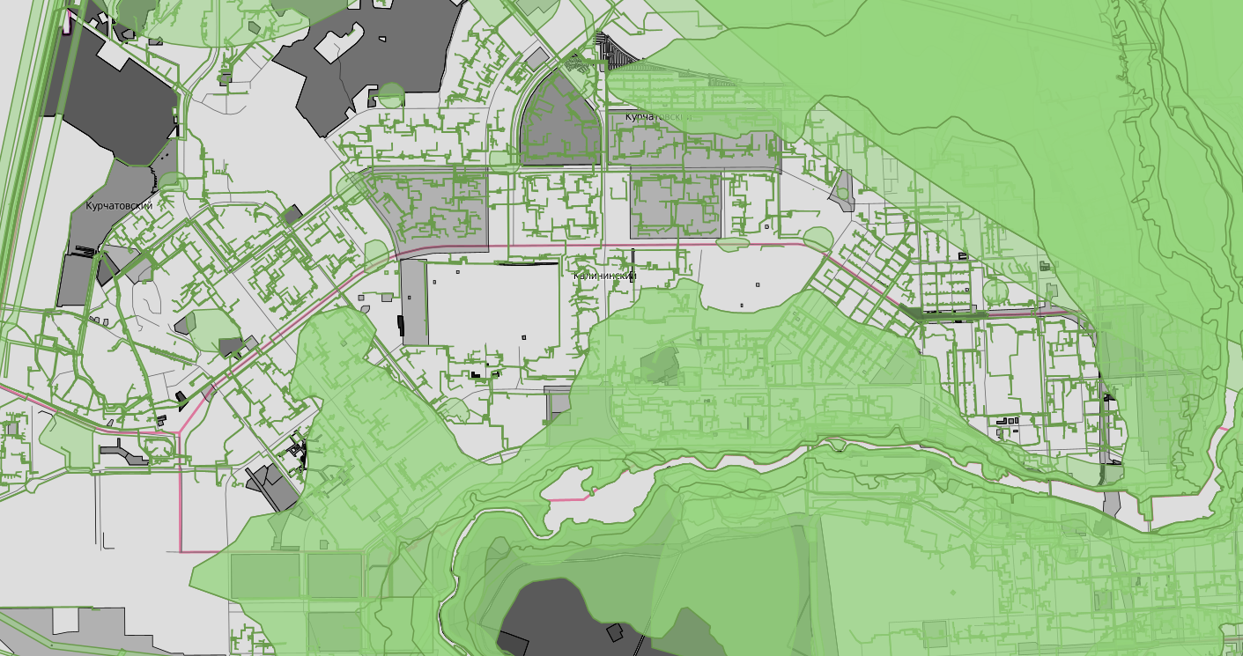
СУЩЕСТВУЮЩЕЕ СОСТОЯНИЕ
ЕГРН
АДРЕСНЫЙ ПЛАН
ОКН
ЗОУИТ

Slide 4
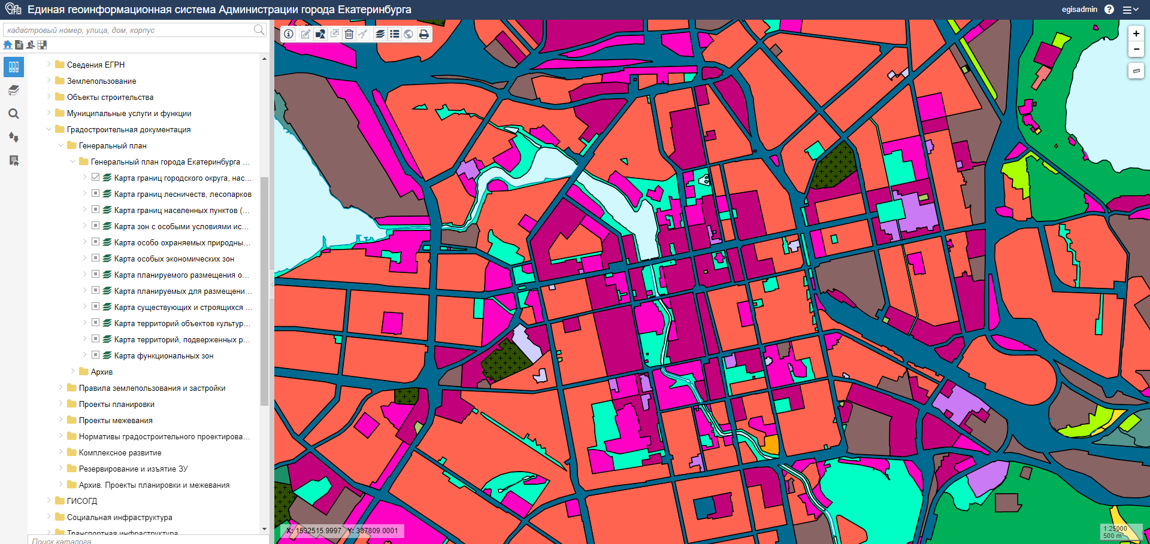
ПЛАНИРУЕМОЕ СОСТОЯНИЕ.
ГЕНЕРАЛЬНЫЙ ПЛАН

Slide 5
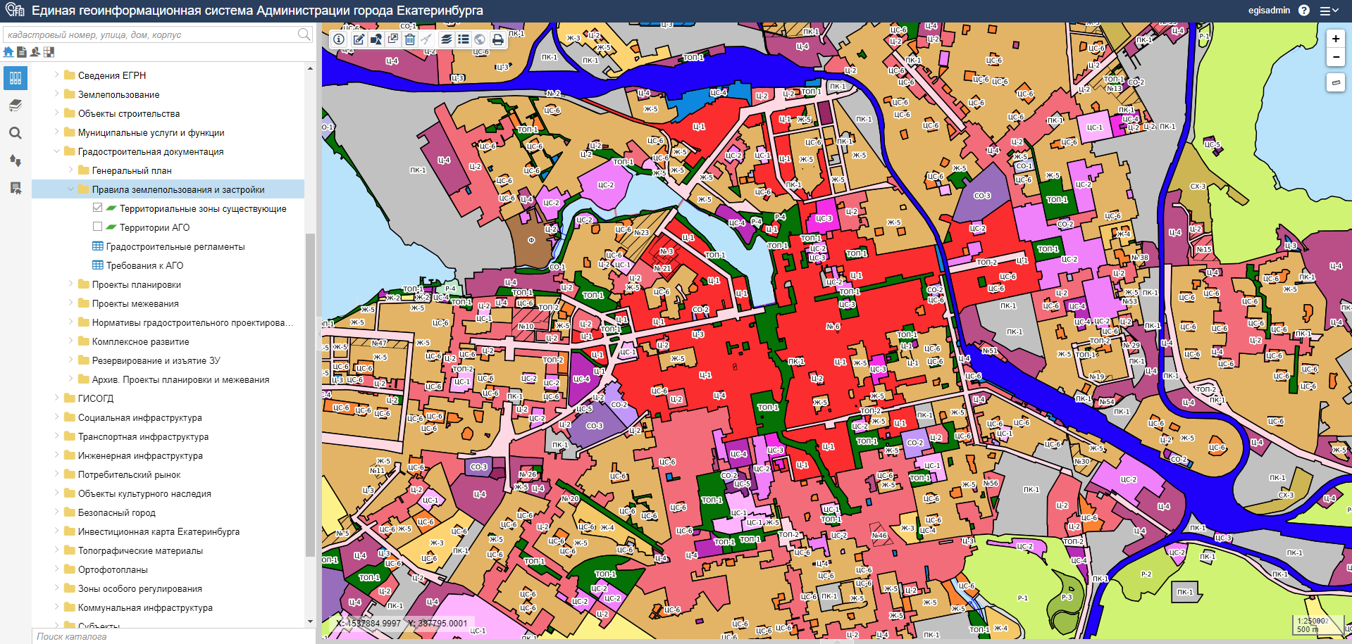
ПЛАНИРУЕМОЕ СОСТОЯНИЕ.
ПРАВИЛА ЗЕМЛЕПОЛЬЗОВАНИЯ И ЗАСТРОЙКИ

Slide 6
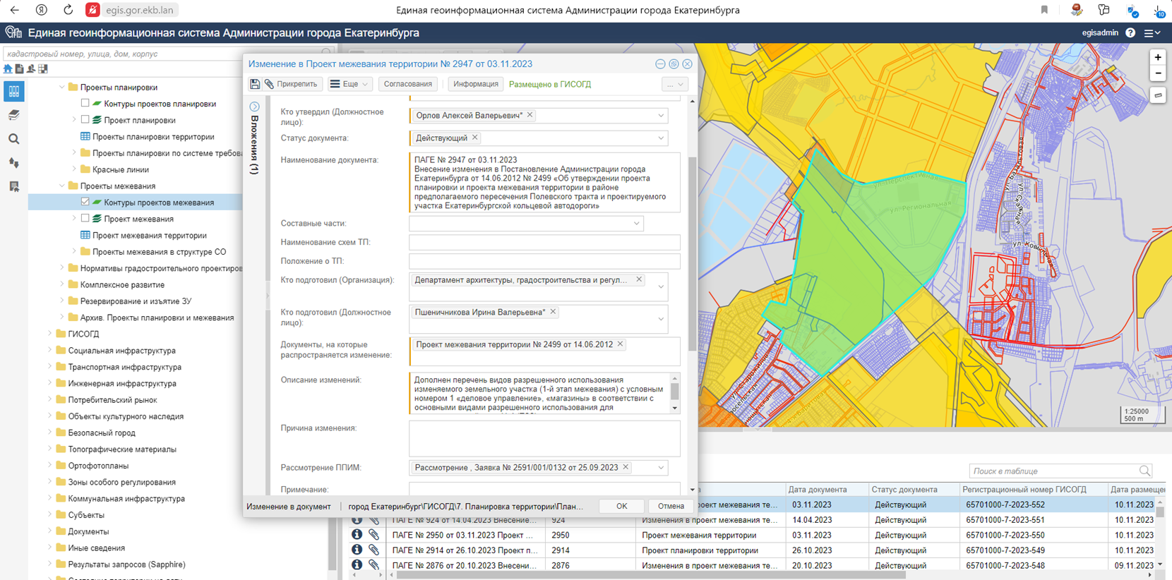
ПЛАНИРУЕМОЕ СОСТОЯНИЕ.
ПРОЕКТЫ ПЛАНИРОВКИ И ПРОЕКТЫ МЕЖЕВАНИЯ

Slide 7
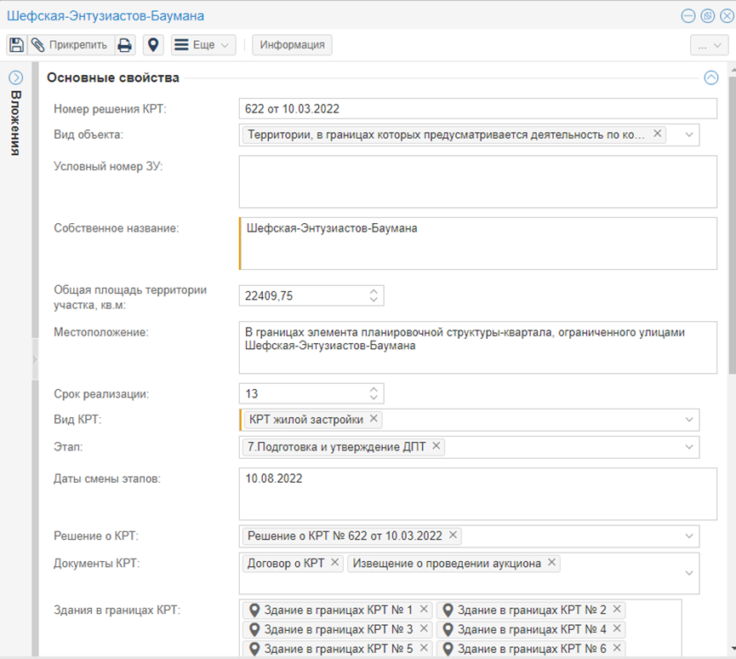
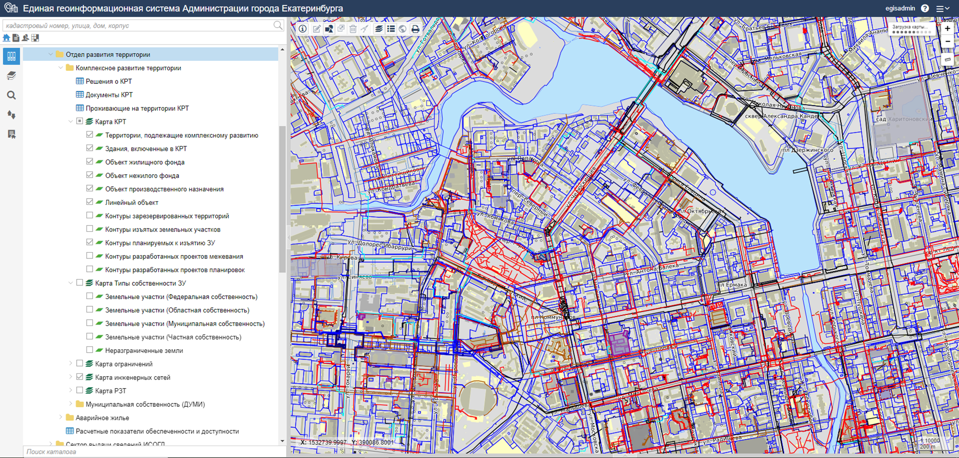
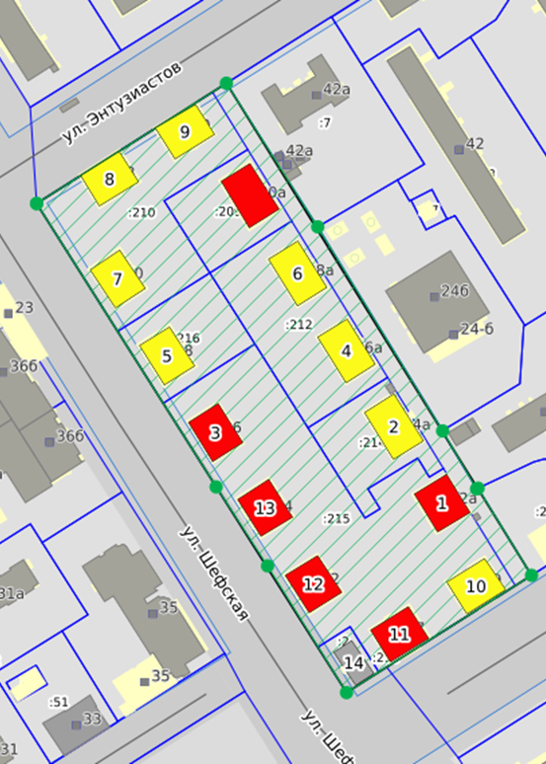
ПЛАНИРУЕМОЕ СОСТОЯНИЕ.
КОМПЛЕКСНОЕ РАЗВИТИЕ ТЕРРИТОРИИ

Slide 8
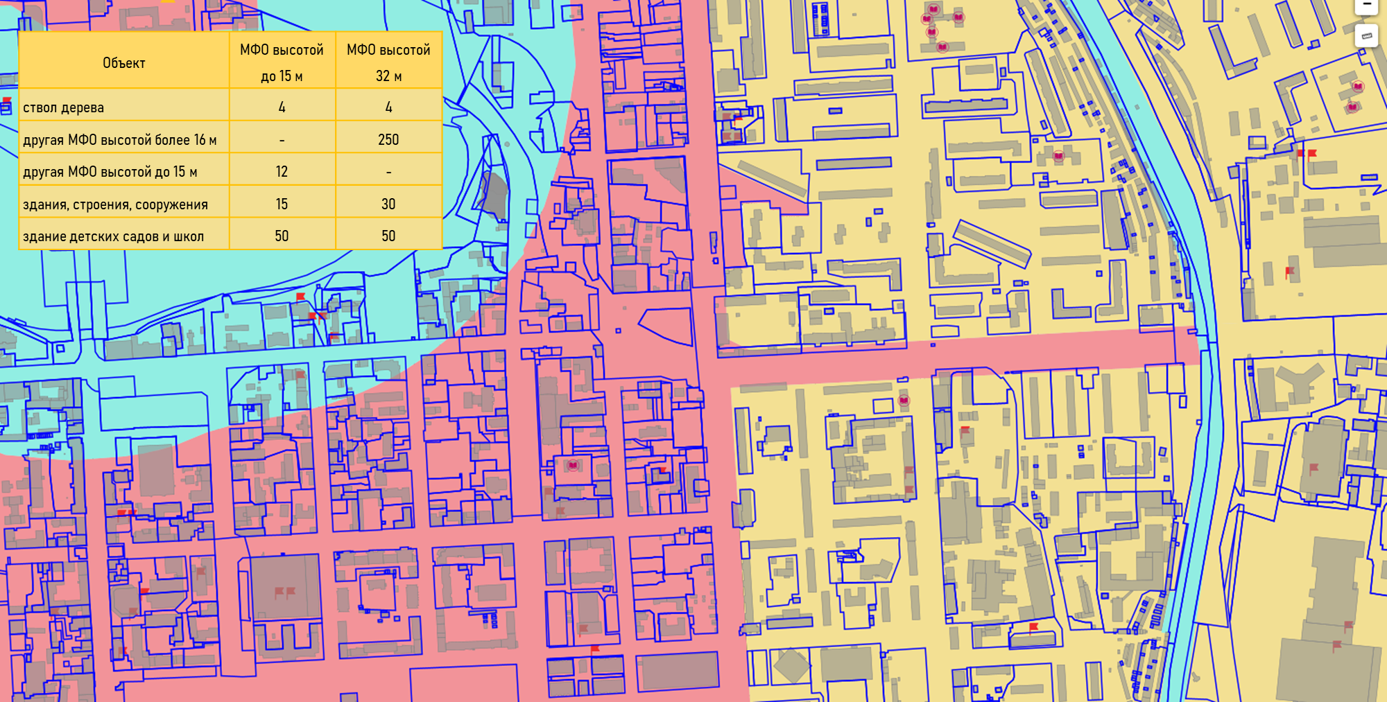
ГОРОДСКАЯ АНАЛИТИКА
ПРОСТРАНСТВЕННЫЙ АНАЛИЗ ТЕРРИТОРИИ

Slide 9
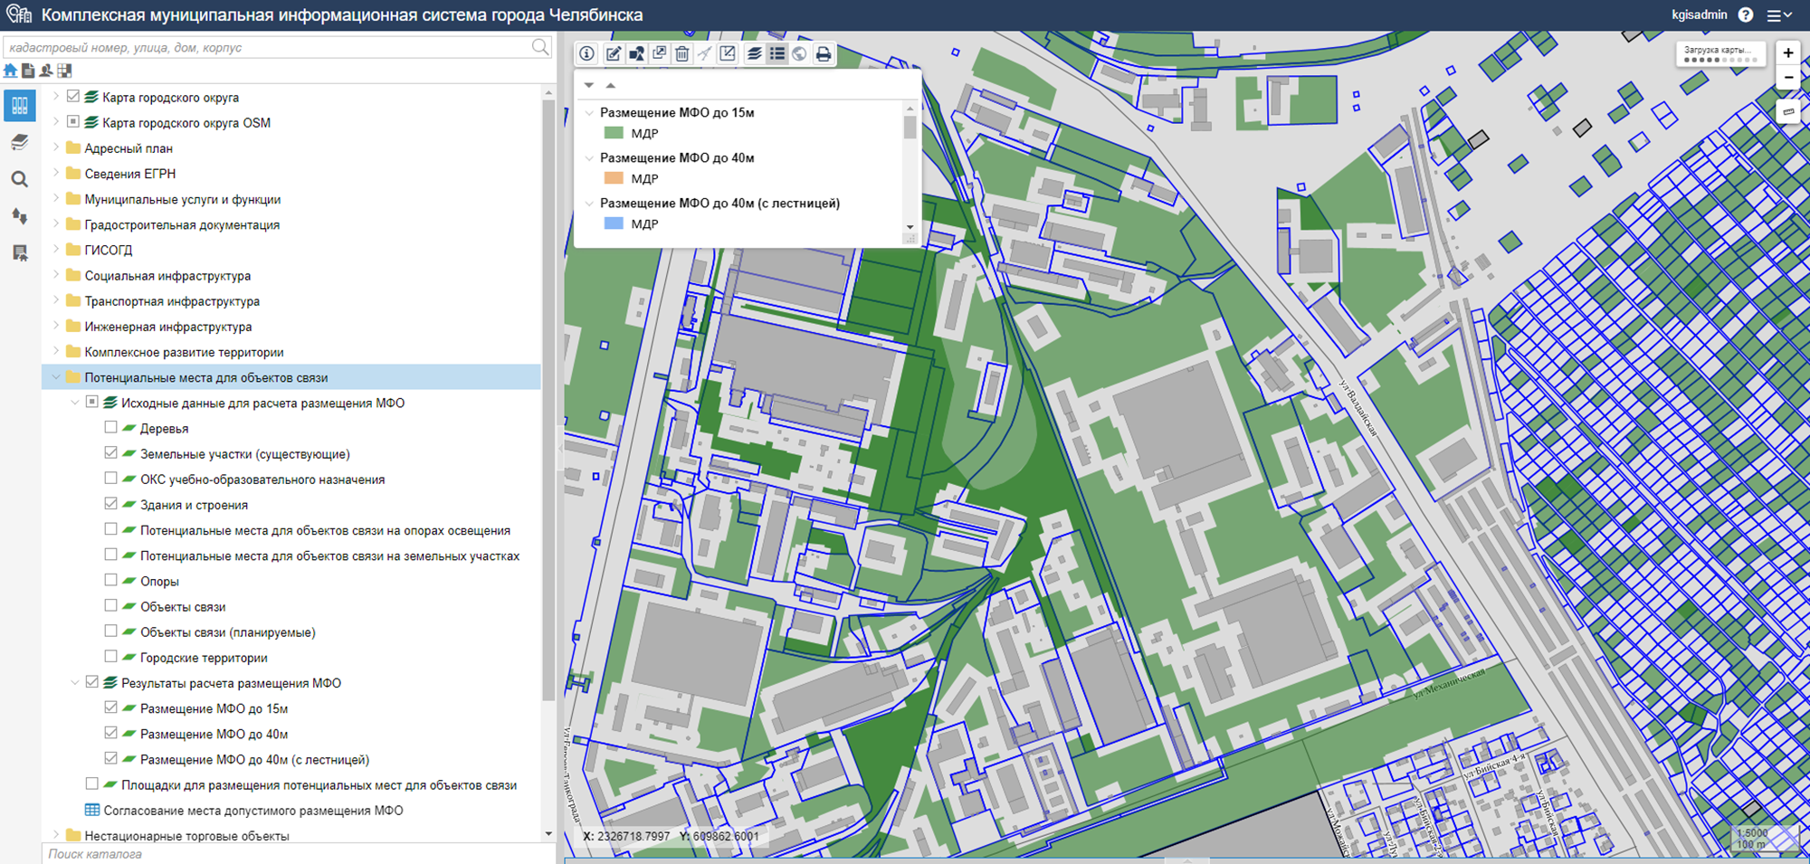
ГОРОДСКАЯ АНАЛИТИКА
ПРОСТРАНСТВЕННЫЙ АНАЛИЗ ТЕРРИТОРИИ

Slide 10
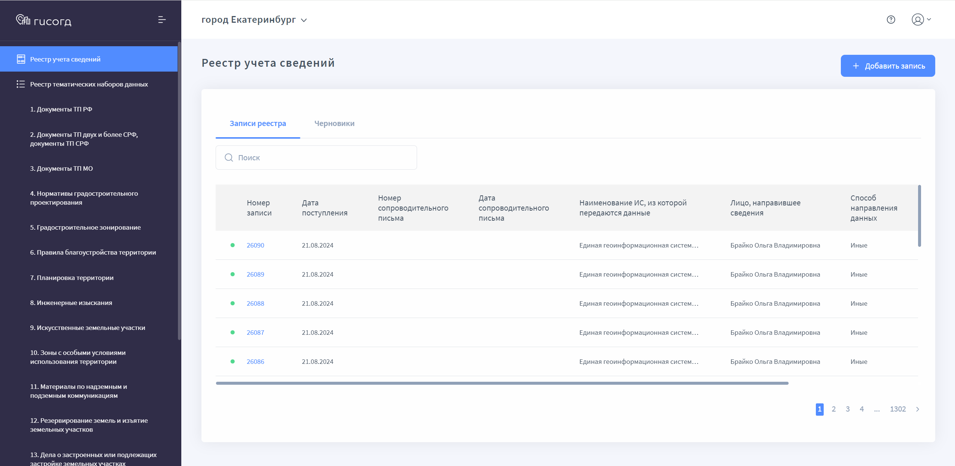
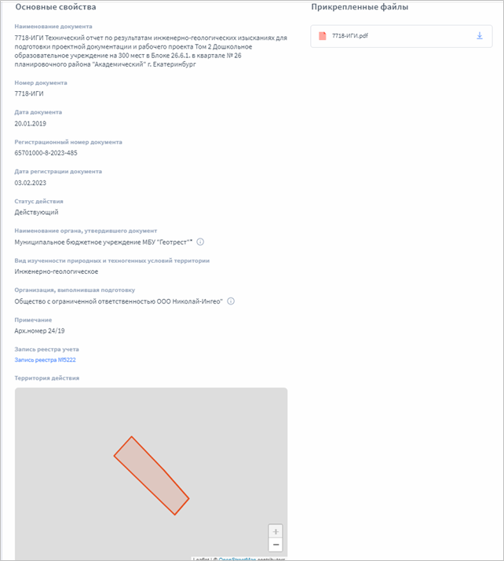
ВЕДЕНИЕ РЕЕСТРОВ С ДАННЫМИ ГИСОГД

Slide 11
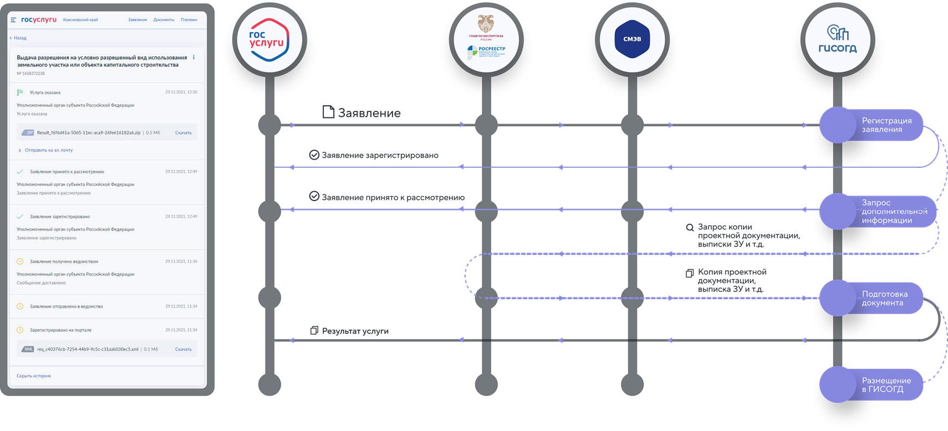
ОКАЗАНИЕ МУНИЦИПАЛЬНЫХ УСЛУГ И ФУНКЦИЙ

Slide 12
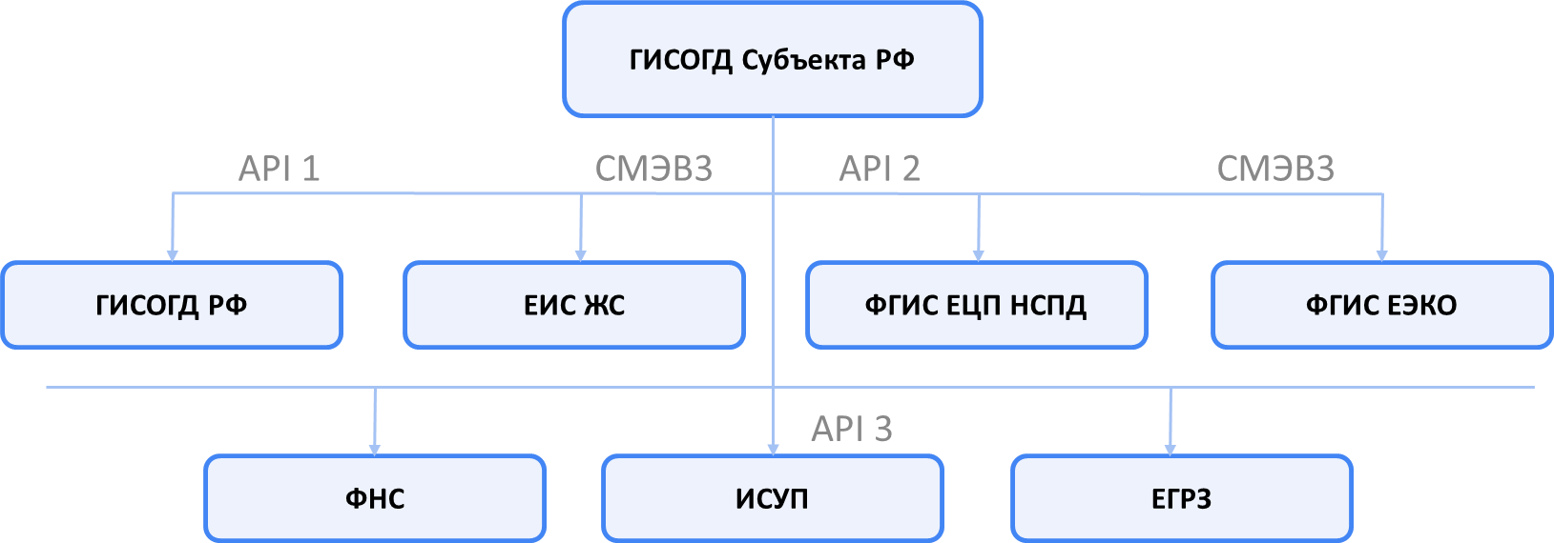
ИНТЕГРАЦИИ СО СТОРОННИМИ СИСТЕМАМИ

Slide 13
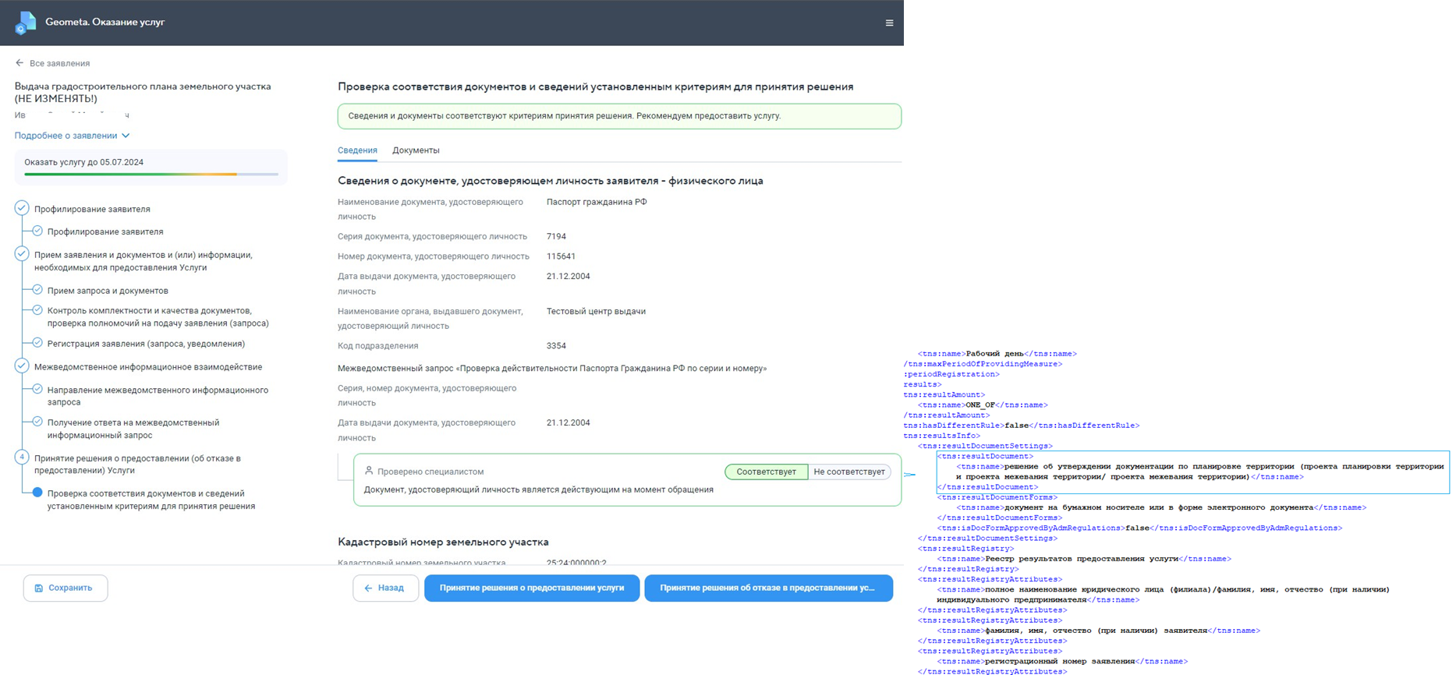
ПОДДЕРЖКА ПРИНЯТИЯ РЕШЕНИЙ ПРИ ОКАЗАНИИ УСЛУГ 24/7 С ИСПОЛЬЗОВАНИЕМ ЦАР
Автоматическое изменение процесса оказания услуг при изменении регламента
Автоматизация рутинных операций
Поддержка принятия решений на основе данных
Унификация процесса предоставления услуг

Slide 14
МУНИЦИПАЛЬНЫЕ ГИС РЕШЕНИЕ ЗАДАЧ ГОРОДА С ПОМОЩЬЮ ТЕМАТИЧЕСКИХ ПОДСИСТЕМ
Схема прилегающих
территорий
Нестационарные торговые
объекты
Судебные дела
Инвестиционная карта
Бесхозяйные сети

Slide 15
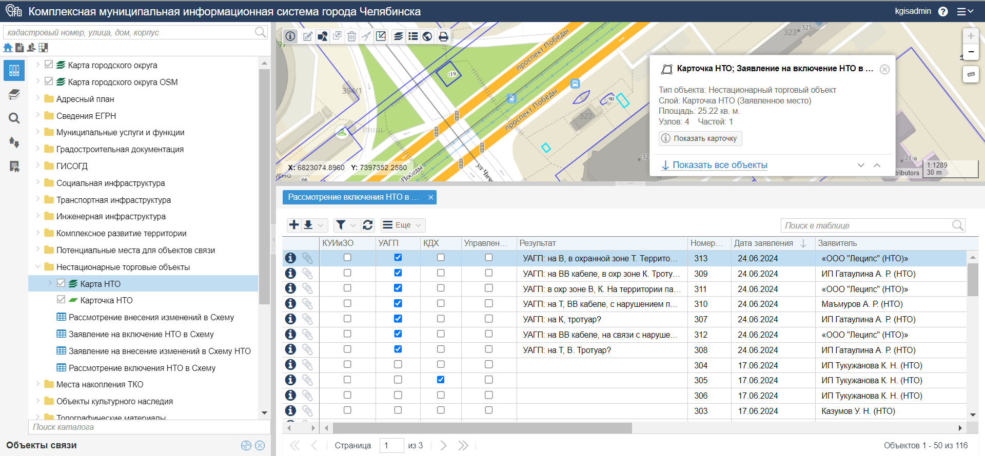
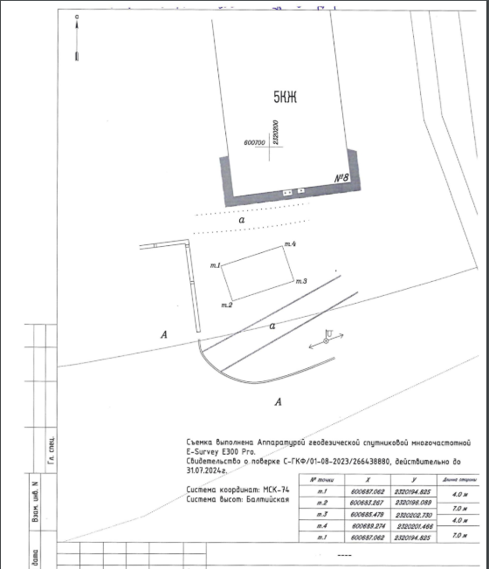
АРМ «НЕСТАЦИОНАРНЫЕ ТОРГОВЫЕ ОБЪЕКТЫ»
В интересах Управления по торговле и услугам разработана подсистема учета НТО.
Подсистема позволяет:
Фиксировать местоположение объектов нестационарной торговли (точка, полигон);
Вести атрибутивную информацию по объекту;
Прикреплять типовые архитектурные решения и проектную документацию;
Анализировать площадку под НТО (земельные участки, сети, ограничения);
Согласовать со всеми заинтересованными Управлениями города.
В марте 2024 года утверждены Изменения в Административный регламент Управления

Slide 16
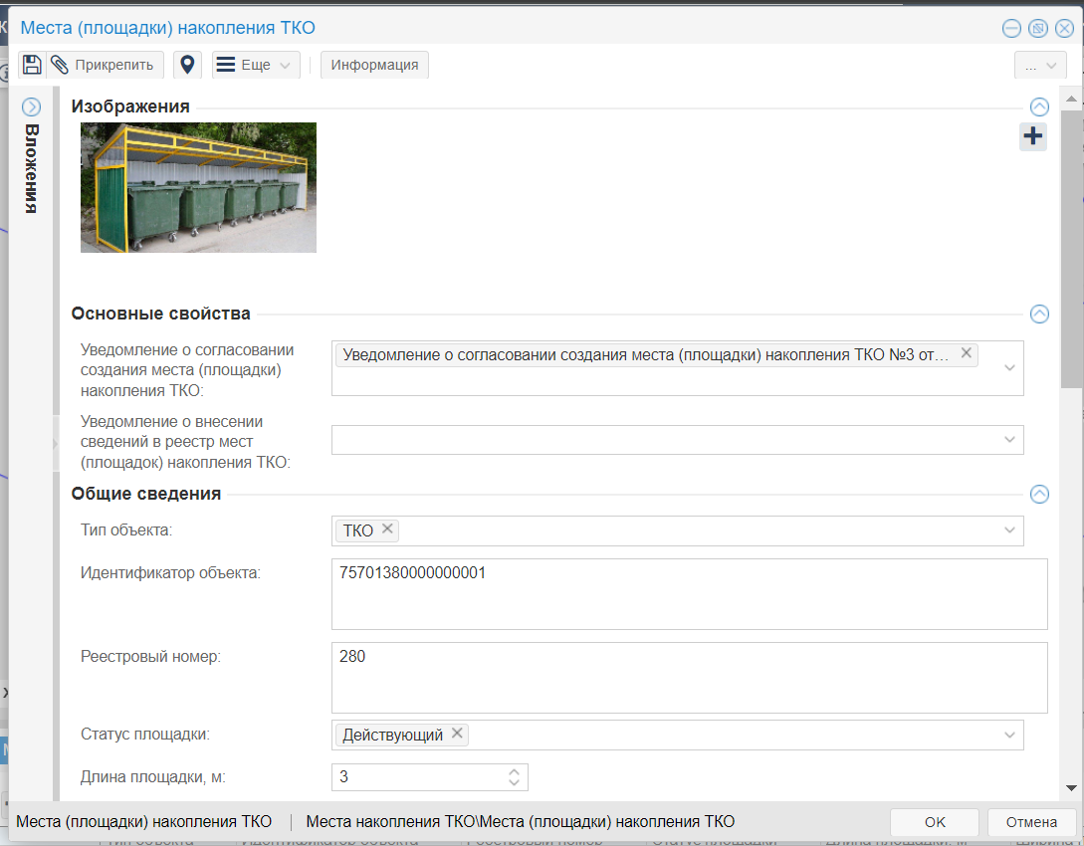
АРМ «МЕСТА НАКОПЛЕНИЯ ТКО»
Подсистема разработана в интересах
Управления экологии и природопользования.
Подсистема позволяет:
Пространственное ведение мест (площадок) накопления ТКО;
Анализ расположения ТКО относительно данных ЕГРН;
Ведение запросов от Заявителей;
Автоматическая подготовка Уведомлений и Отказов;
Публикация объектов на Публичном портале.

Slide 17
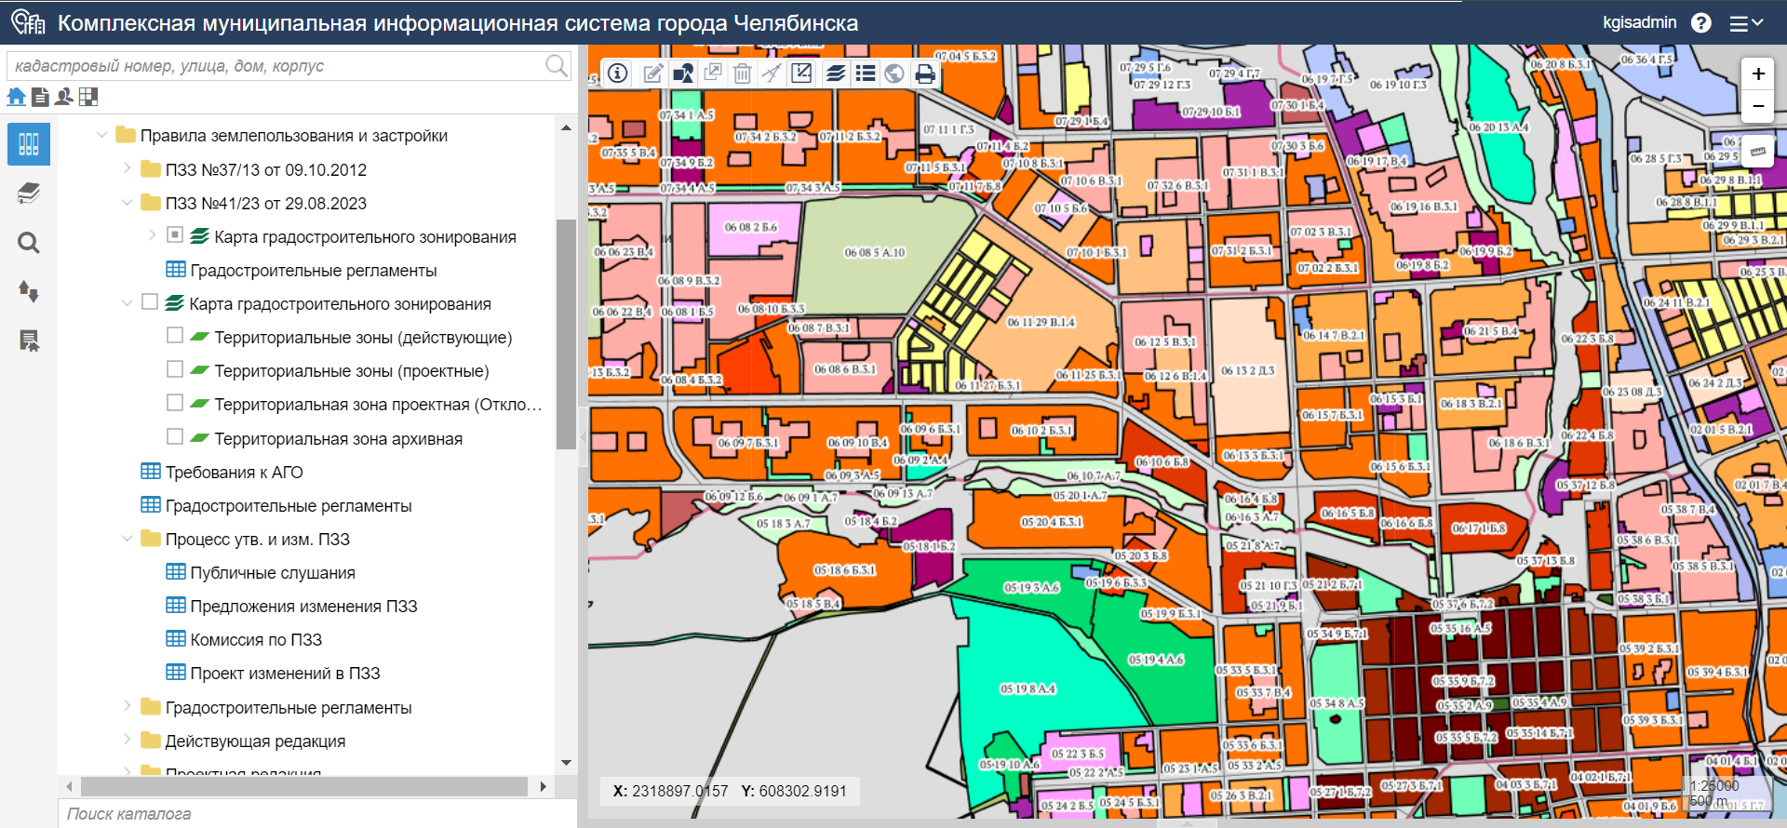
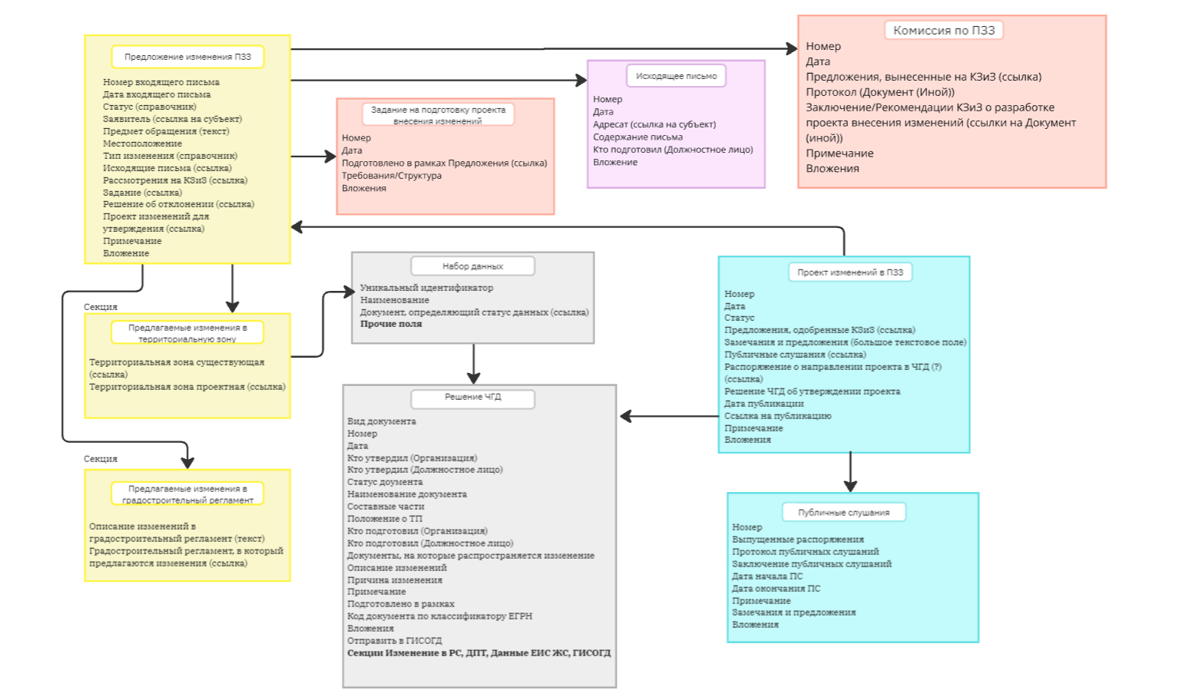
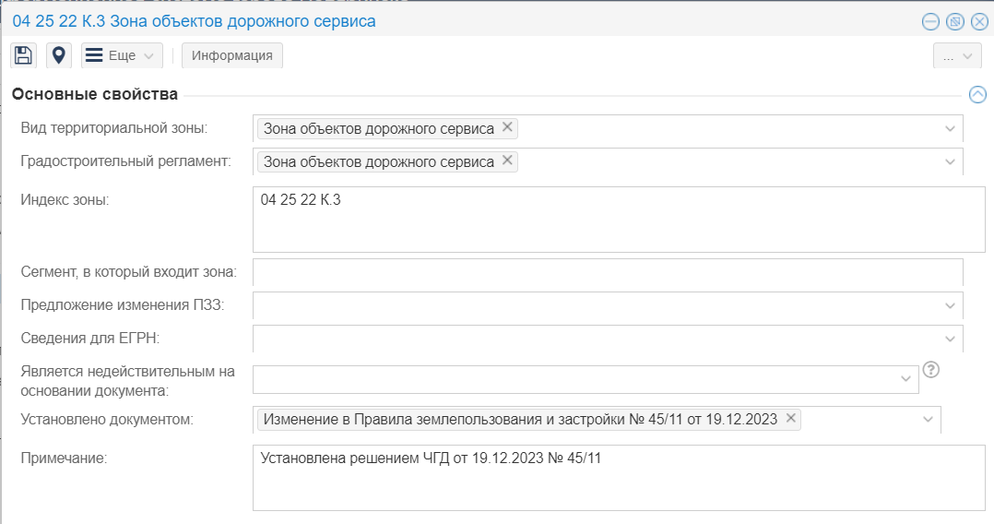
АРМ «ВНЕСЕНИЕ ИЗМЕНЕНИЙ В ПЗЗ»

Slide 18
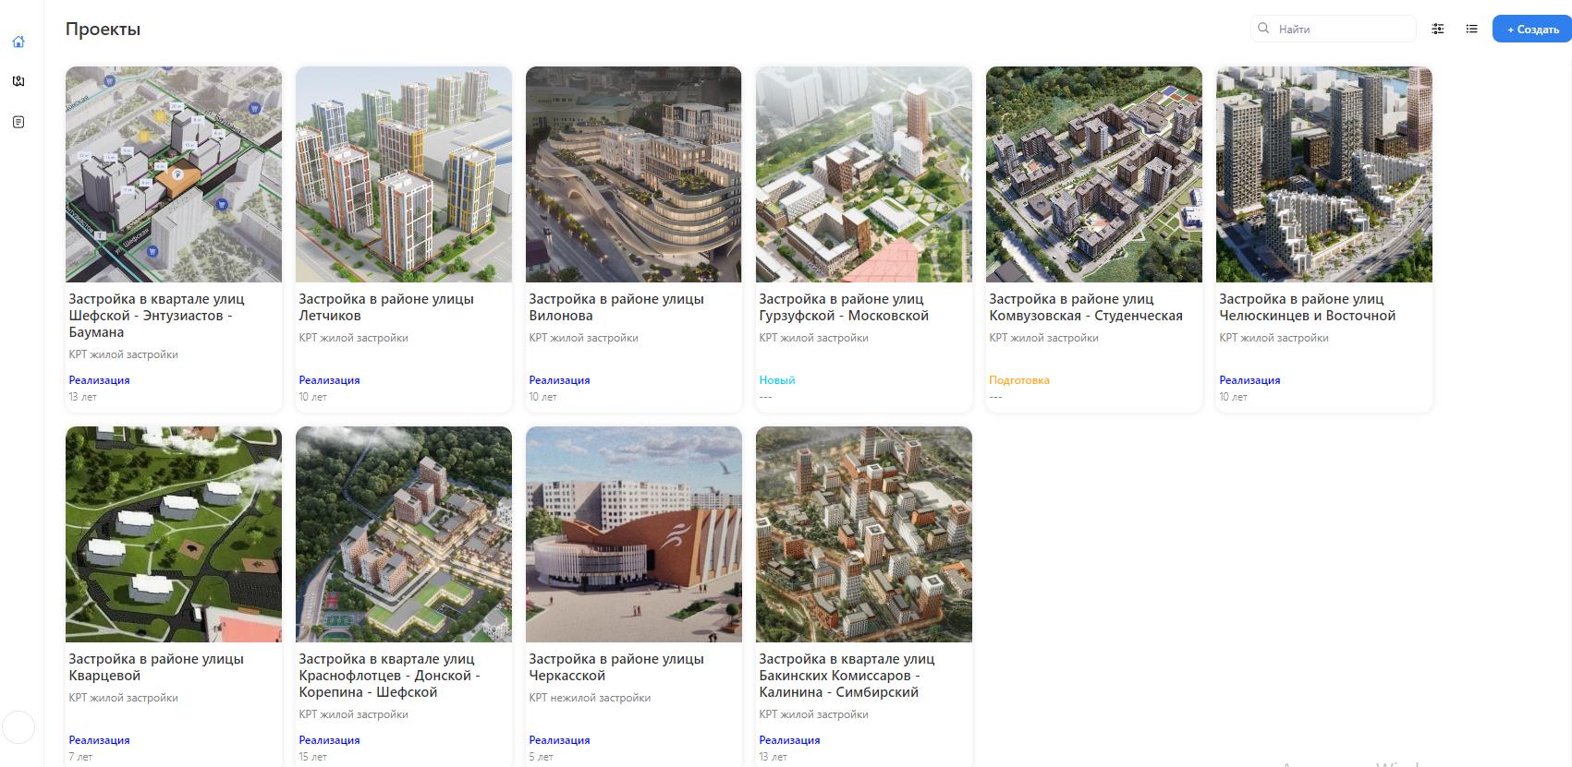
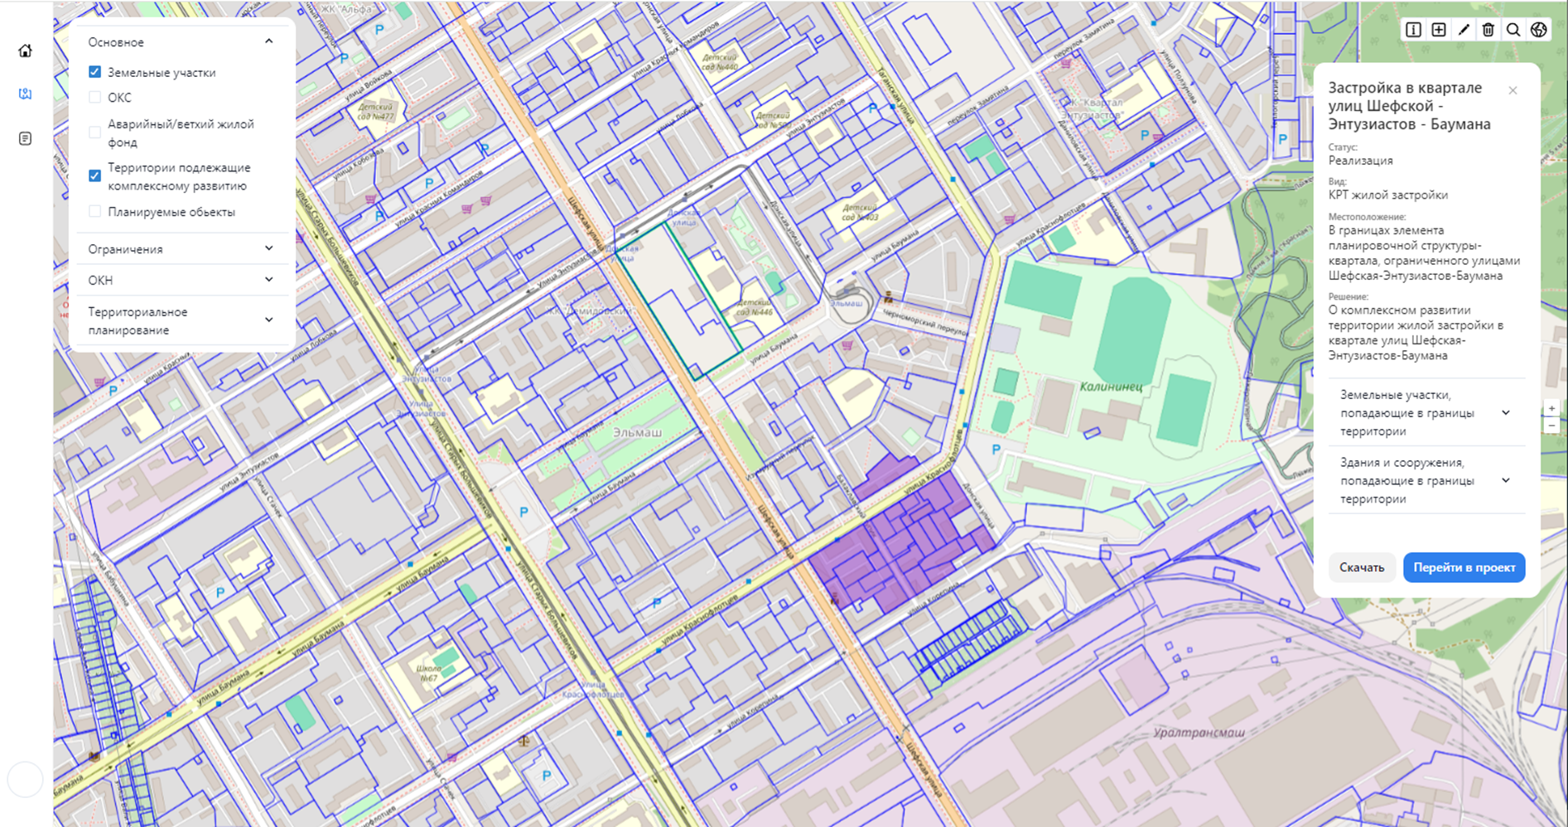
КОМПЛЕКСНОЕ РАЗВИТИЕ ТЕРРИТОРИИ

Slide 19
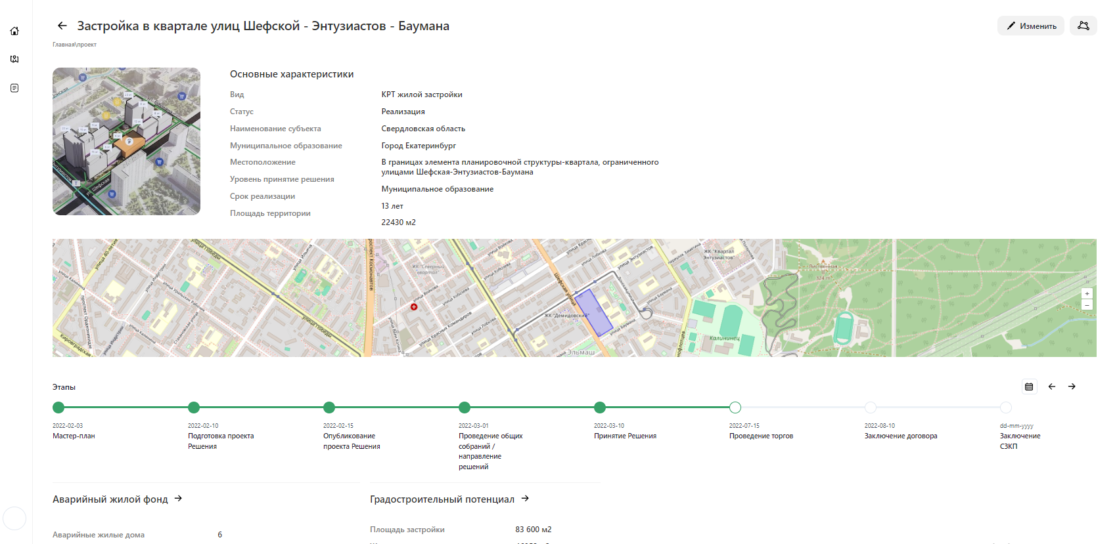
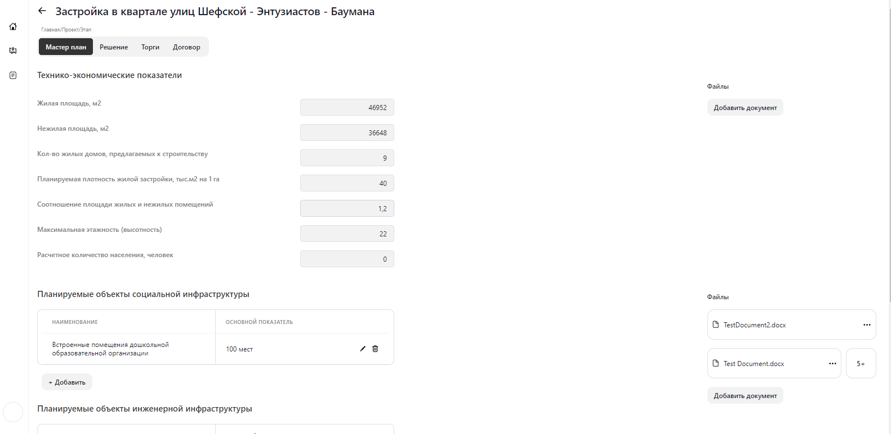
КОМПЛЕКСНОЕ РАЗВИТИЕ ТЕРРИТОРИИ

Slide 20
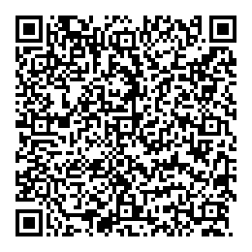
ГИСГИС
КОНТАКТНАЯ ИНФОРМАЦИЯ
Анна Платонова
Руководитель отдела инновационного развития ООО «ГИСГИС»
+7-952-025-24-80
aplatonova@gisgis.pro

